Slide 1
AYUNTAMIENTO DE SAN PEDRO TLAQUEPAQUE
GOBIERNO 2018 - 2021
Dirección de Delegaciones y Agencias Municipales
DELEGACIÓN MUNICIPAL LAS JUNTAS.
INFORME DE ACTIVIDADES, SEPTIEMBRE-2019

Slide 2
FESTIVIDADES
CIVICAS

Slide 3
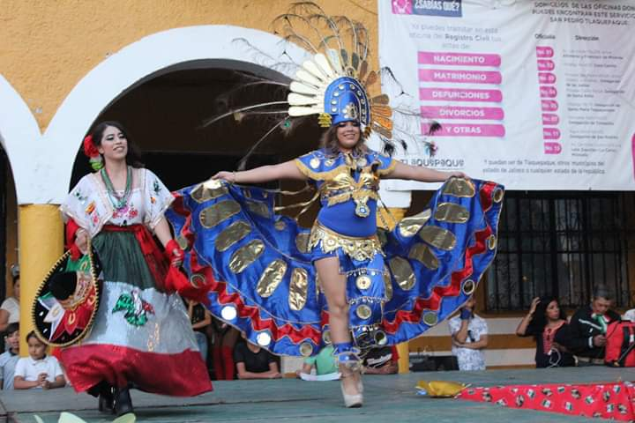
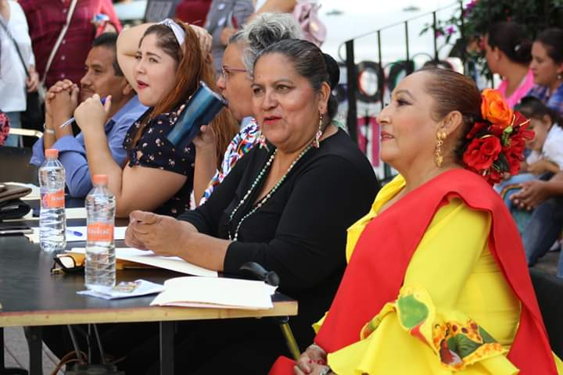
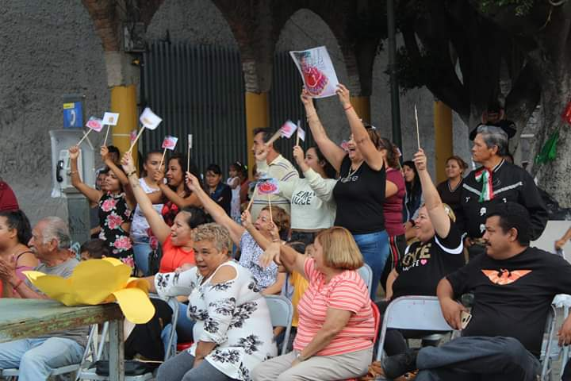
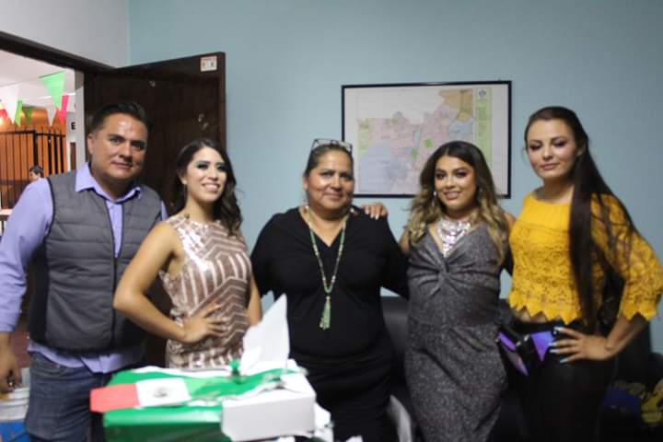
2 FESTIVIDADES CÍVICAS/ GRITO DE LA INDEPENDENCIA Septiembre-2019
24/09/2019. Se llevó acabo el certamen Reina fiestas patrias las Juntas 2019, a cargo del Delegado Heriberto Murguía Ángel y personal a su digno cargo. Asistieron. En un horario de 6:00 a 10:30 p.m. al cual asistieron 350 personas, se realizó una quermes para recabar fondos para las candidatas y artistas invitados, contando con la presencia de la directora de Del. Y Agencias Municipales. La C. Rosa Pérez Leal y la jefa de Artes Plásticas
La C. Ángeles García Sánchez.

Slide 4
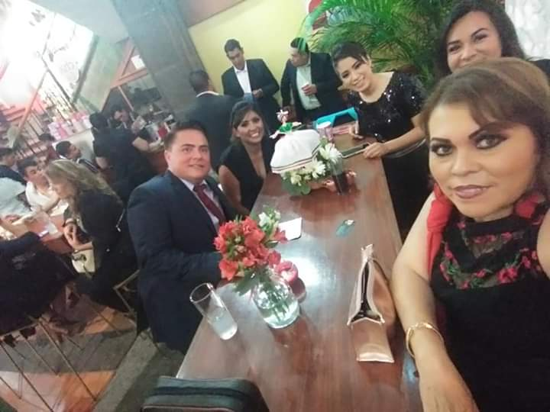
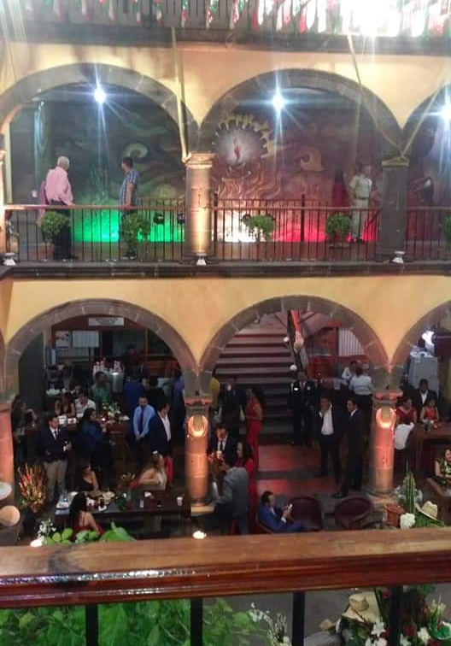
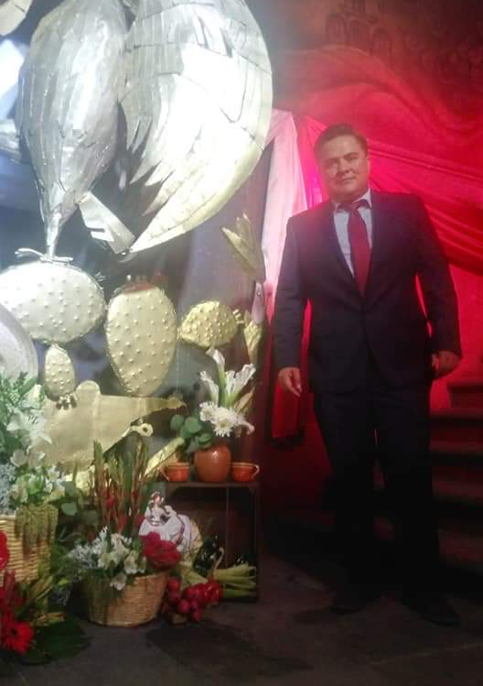
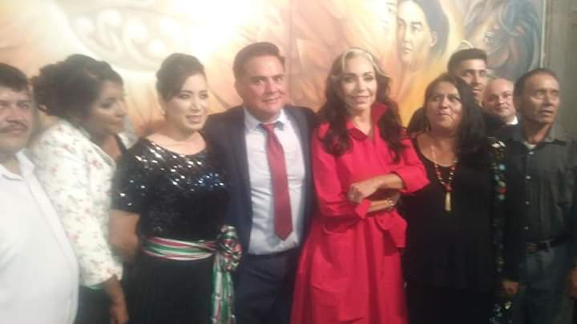
2 festividades cívicas SEPTIEMBRE - 2019
21/09/19 SE llevó a cabo el tradicional grito de independencia en presidencia, en donde el delegado Heriberto Murguía Ángel fue invitado por la C. María Elena Limón.

Slide 5
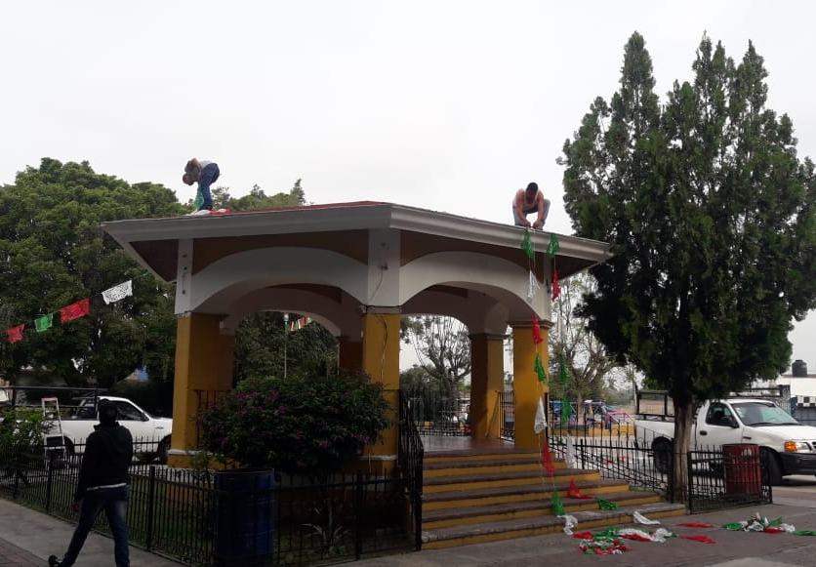
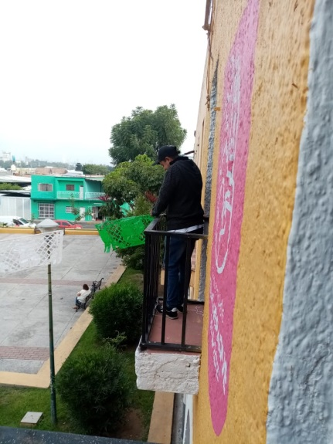
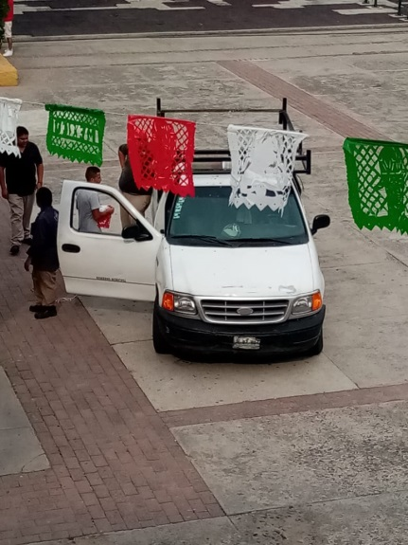
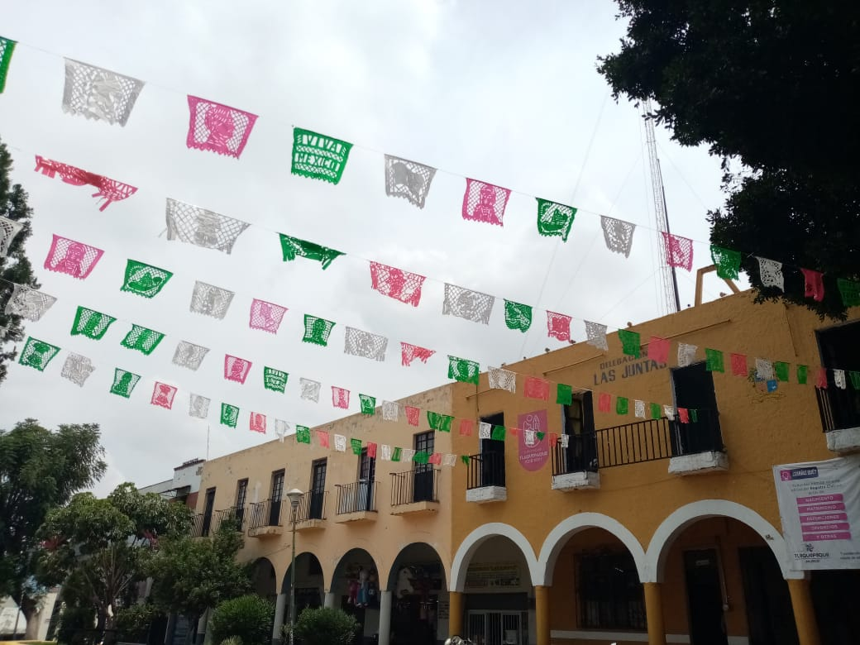
FESTIVIDADES CÍVICAS Septiembre-2019
18/09/19. Se colocaron adornos como preparativos para el tradicional Grito de Independencia en la plaza de esta delegación, contando con el apoyo de Eventos y Servicios Especiales.

Slide 6
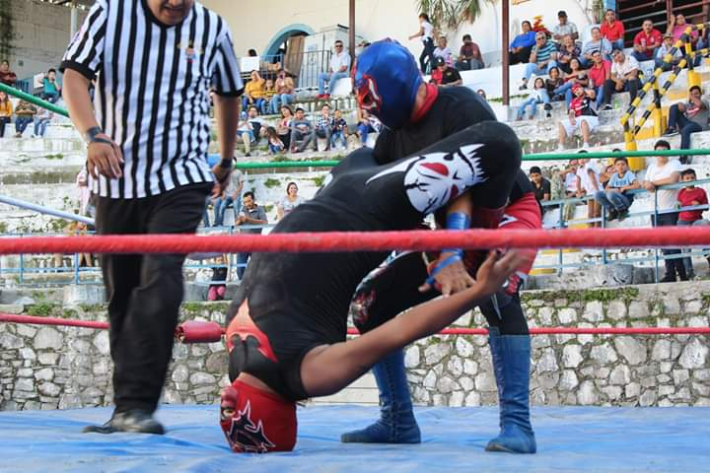
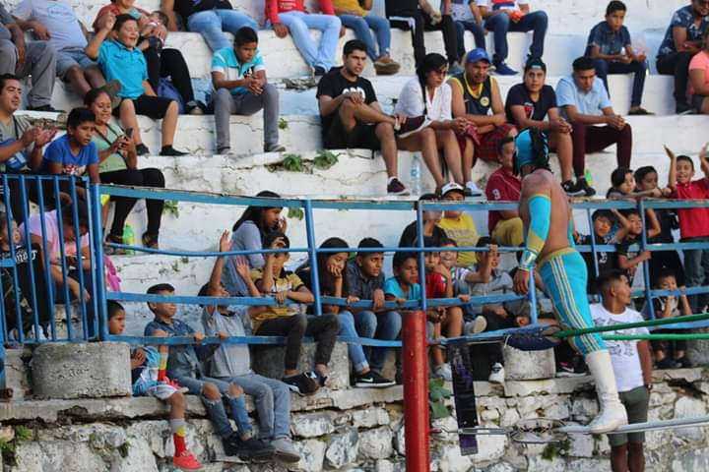
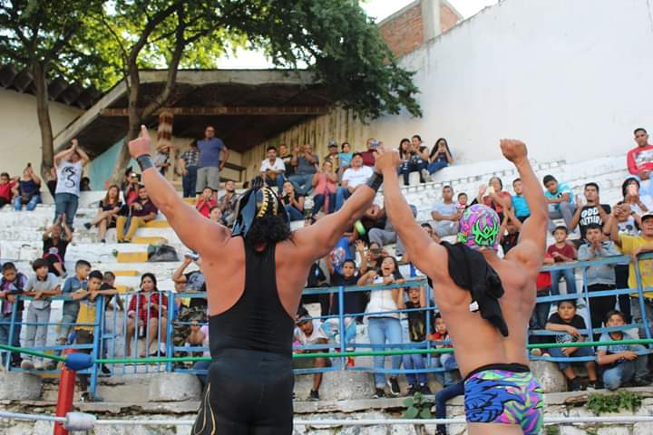
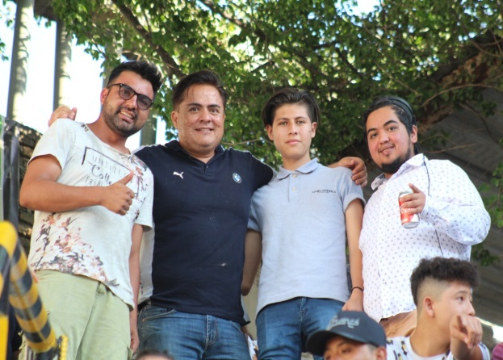
2 FESTIVIDAD CÍVICA/ Evento de Lucha Libre Septiembre-2019
01/09/2019 El Delegado llevó a cabo un evento de Lucha Libre, dentro del marco de las fiestas Patrias. En la Plaza El Relicario, de la Col. Las Juntas. Asistieron 200 personas.

Slide 7
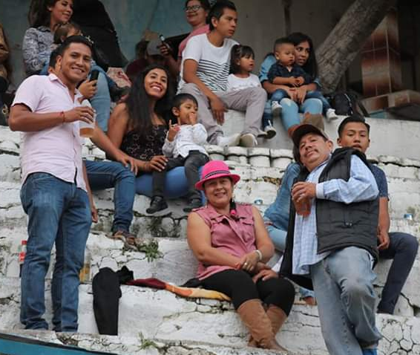
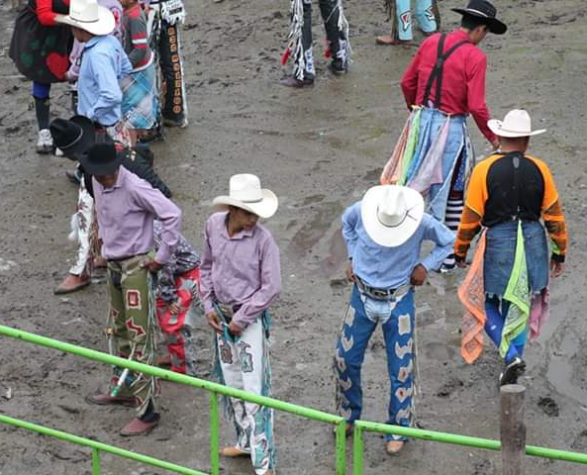
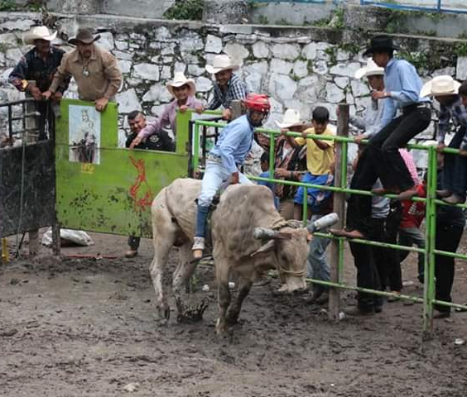
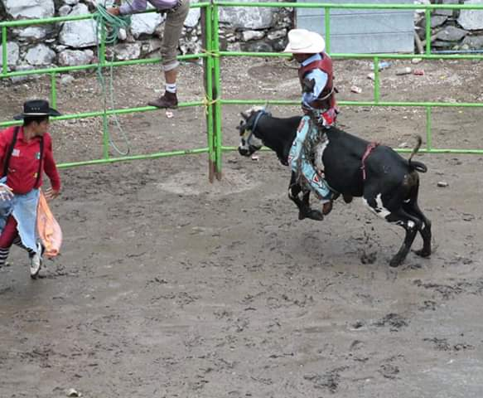
2 FESTIVIDAD CÍVICA / JARIPEO SEPTIEMBRE-2019
08/0919 En el marco de las fiestas patrias, se llevó acabo un jaripeo en la plaza de toros el Relicario, en el que se reunieron 200 personas, evento organizado por el delegado Heriberto Murguía Ángel. Con un horario de 4:00 p.m. a 10:00 p.m.

Slide 8
VISITAS A COLONIAS

Slide 9
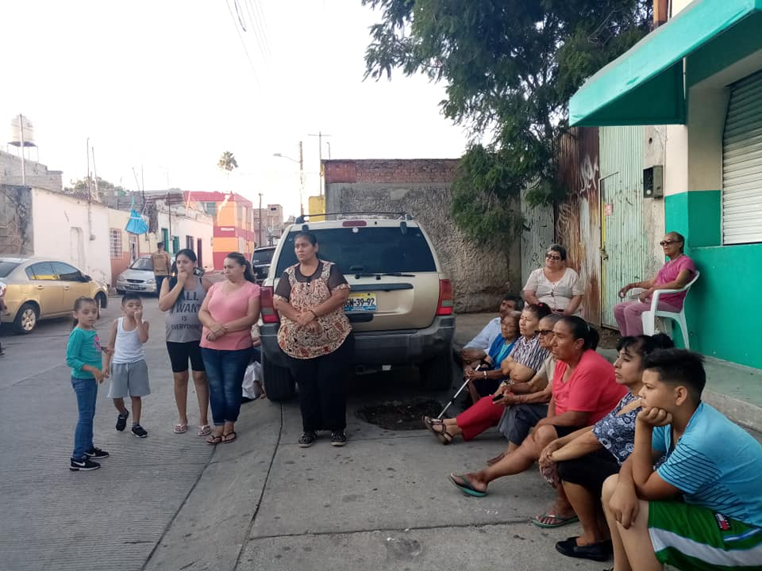
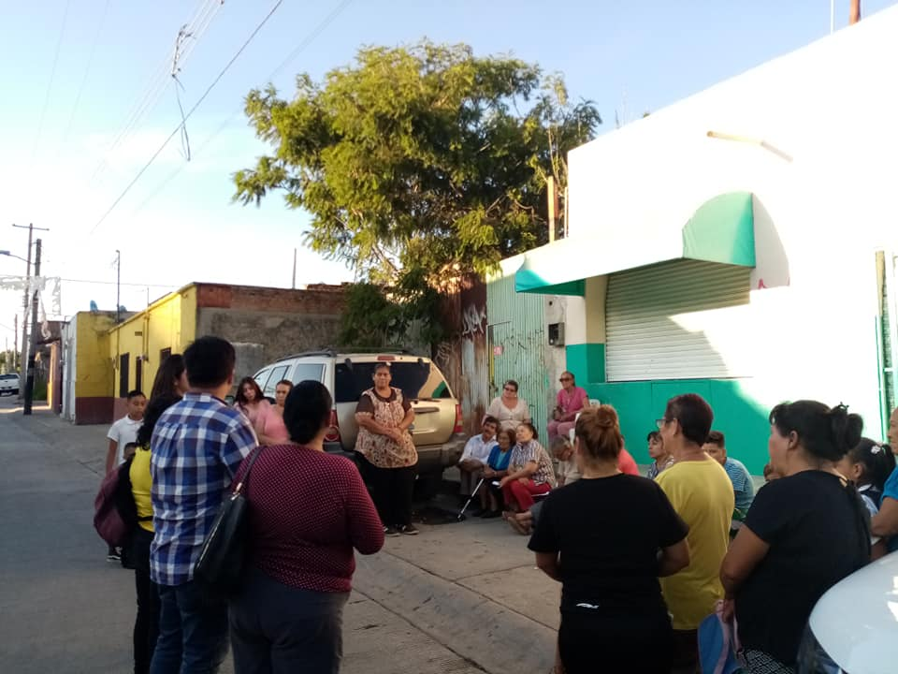
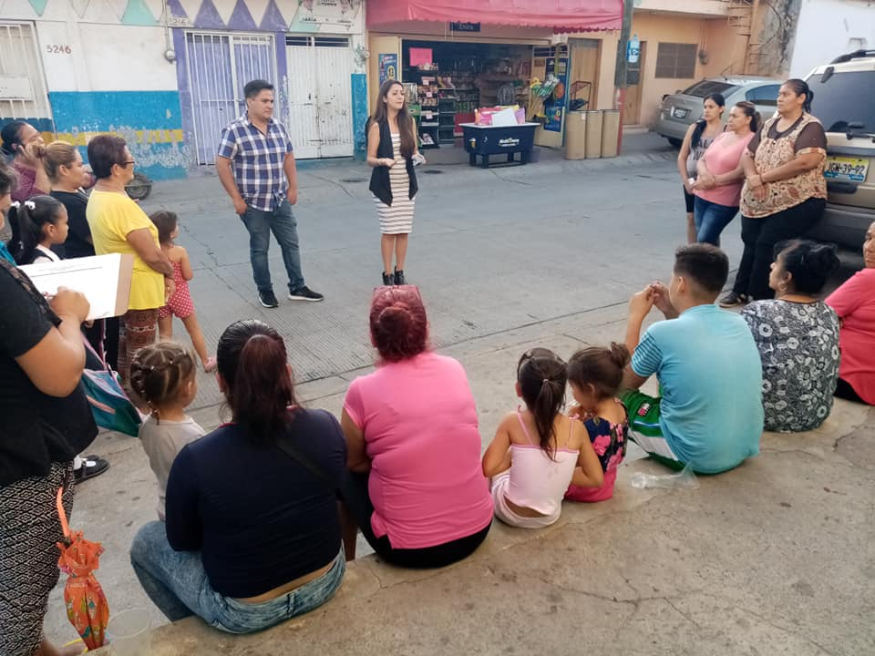
3 VISITAS A COLONIAS Septiembre-2019
29/08/2019. Se llevó a cabo una reunión con los vecinos de la calle Moctezuma, en la Col. Las Juntas. Estuvo la Lic. Yadira Partida de Vinculación Ciudadana y el Delegado. Con el fin de ver las molestias de los vecinos en cuanto a la delincuencia. Asistieron 50 personas.

Slide 10
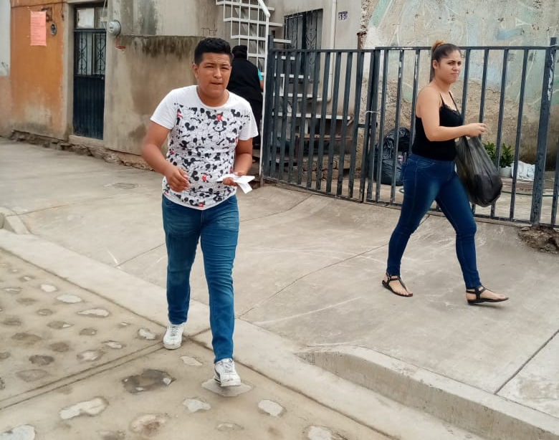
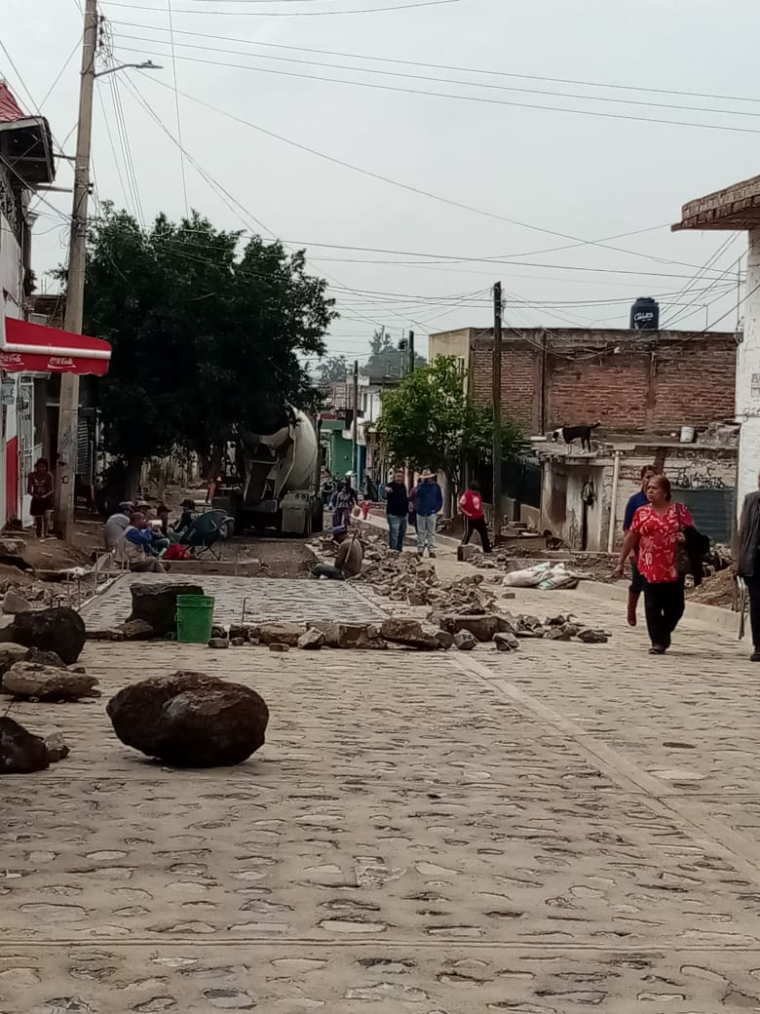
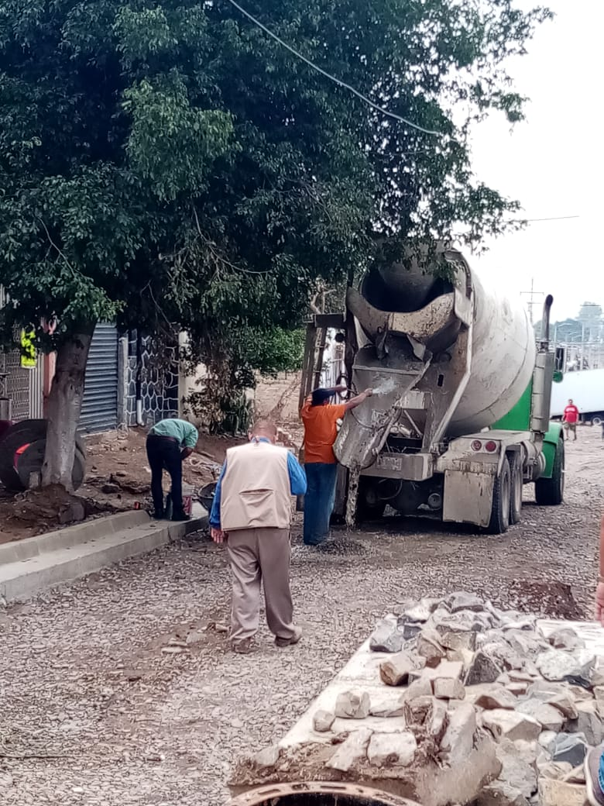
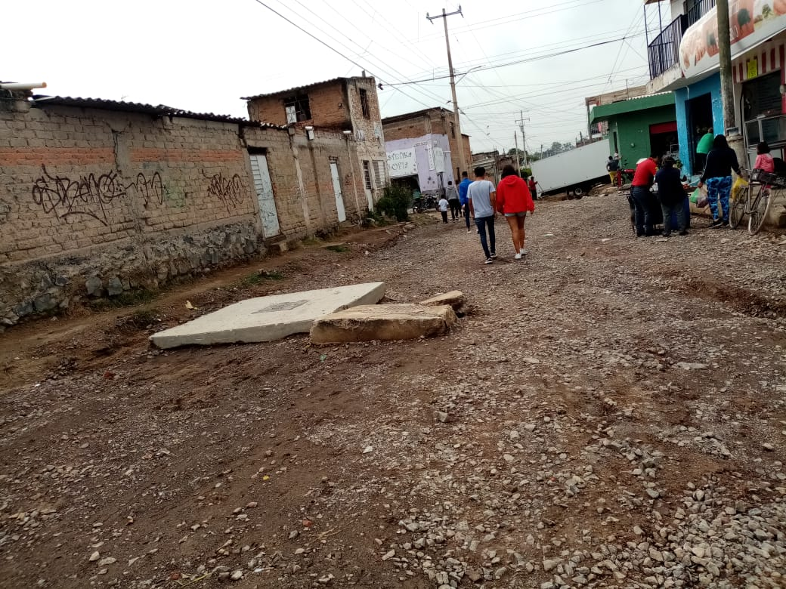
3 VISITAS A COLONIA Septiembre-2019
6/09/19 Se repartieron volantes informativos para evento de COMUDE que se llevó acabo este mismo día por la tarde, en las colonias del Campesino y la Micaelita, teniendo el apoyo de 10 jóvenes del CONALEP Y 2 personas de la delegación, en un horario de 10:30 a.m. a 11:30 a.m. Así mismo la visita a las obras de empedrado Zampeado de La Micaelita y El campesino.
,

Slide 11
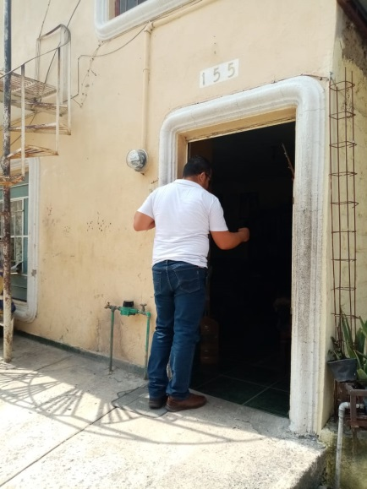
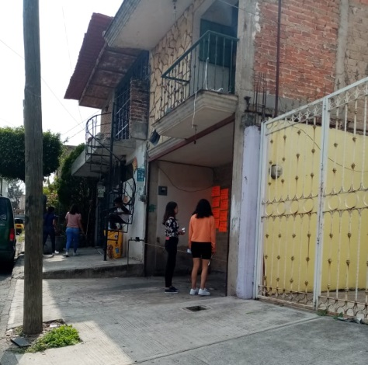
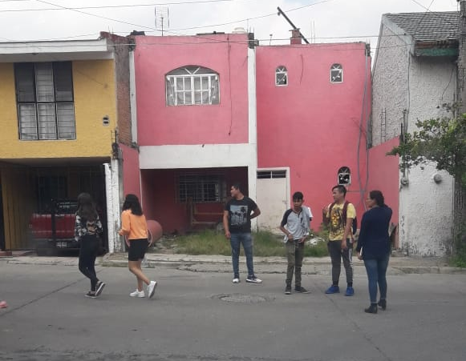
3 Visitas a colonias Septiembre-2019
4/09/19. en esta visita se repartieron volantes informativos para la reunión que se llevó acabo ese mismo día por la tarde en la unida de la Col. Brisas de Chapala, contando con la ayuda de jóvenes que prestan su servicio social, venidos del CONALEP.

Slide 12
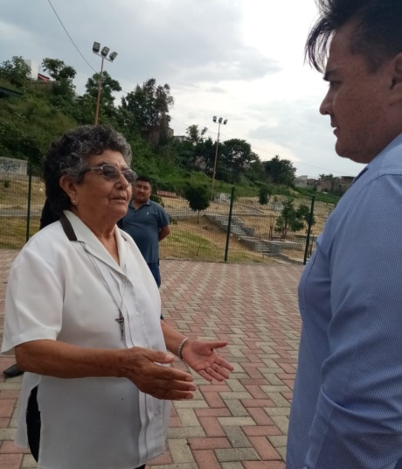
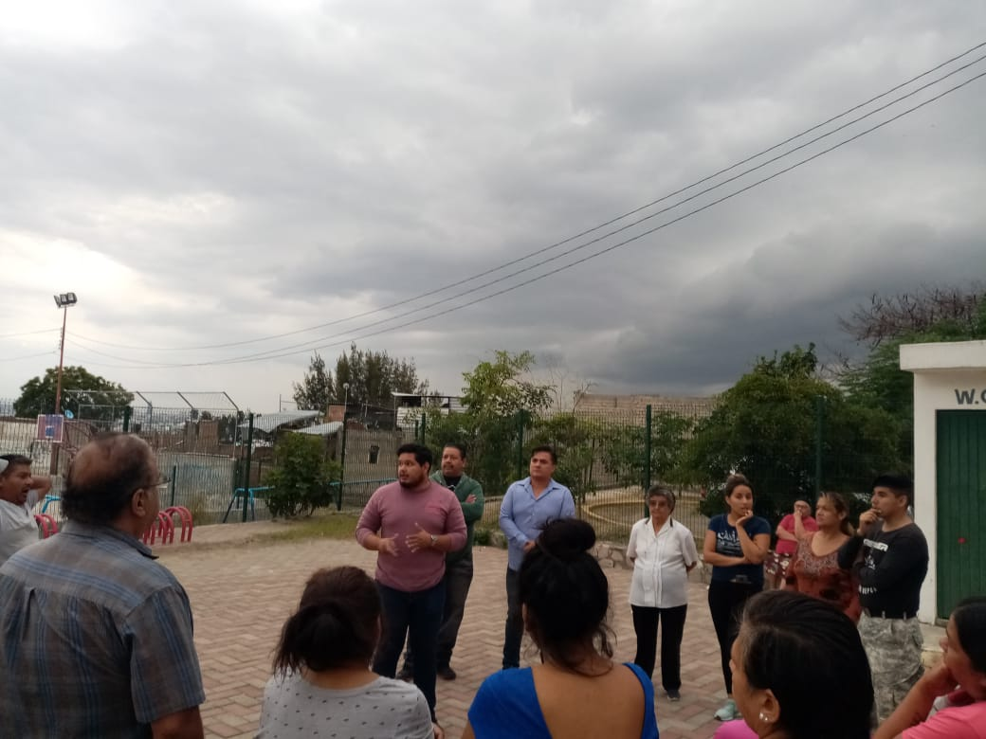
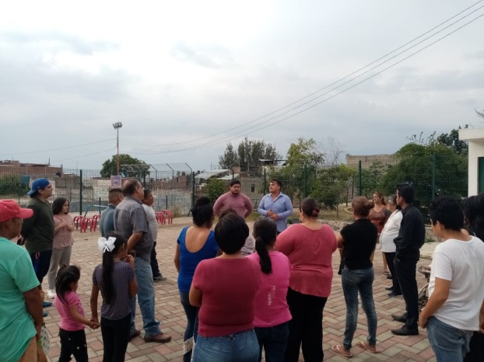
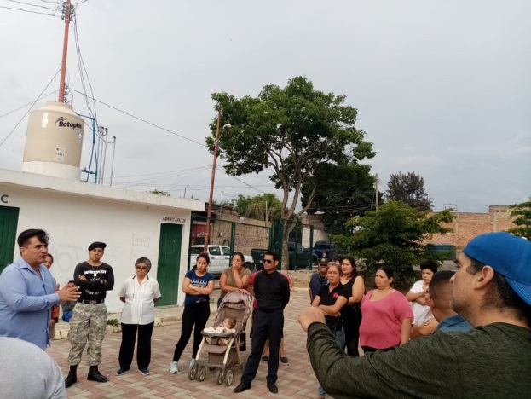
3 VISITAS A COLONIAS Septiembre-2019
4/09/19 Se llevó acabo la reunión con vecinos de la colonia Brisas de chapala en la unidad deportiva, para tratar asuntos relacionados con el mtto. de la unidad. Contando con la presencia de personal de COMUDE, así como el cambio de la administración de la misma. Se levantaron reportes de servicios públicos de dicha colonia, participando en dicha reunión, el delegado y un asistente, en un horario de 6:00 p.m. a 7:30 p.m.. Asistieron 30 personas

Slide 13
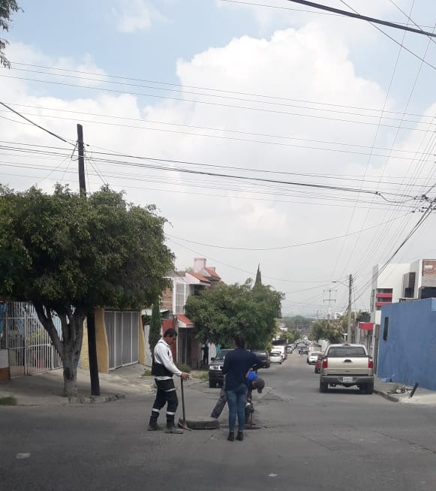
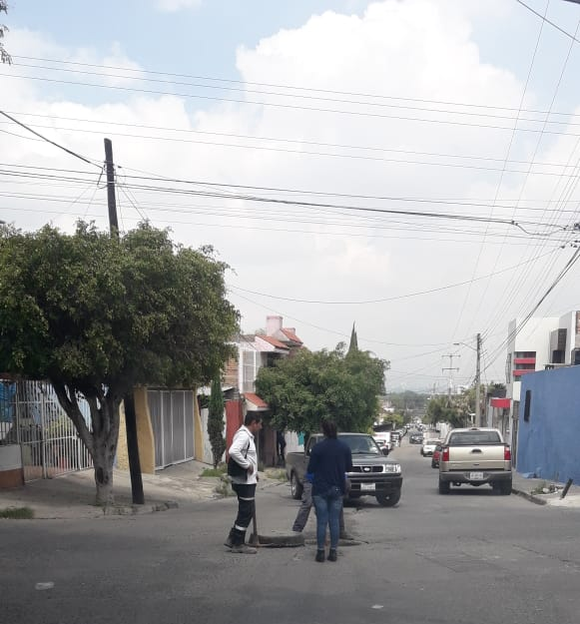
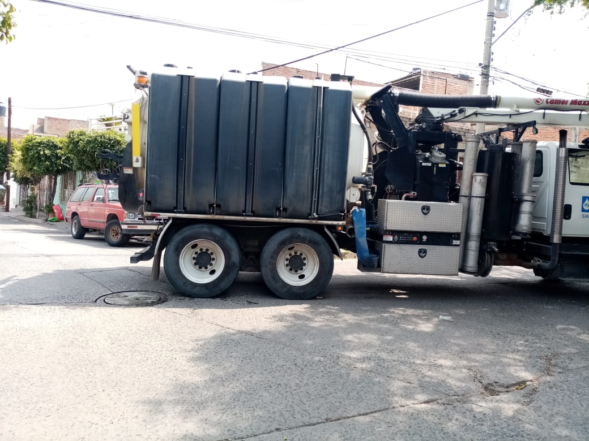
3 VISITAS A COLONIAS Septiembre-2019
4/09/19 se encontró a personal de SIAPA para el desazolve de alcantarilla en los cruces de las calles Nuevo México y Bajío, en la colonia Las Juntas.

Slide 14
BRIGADAS DE MTTO. Y RECUPERACION DE ESPACIOS PÚBLICOS

Slide 15
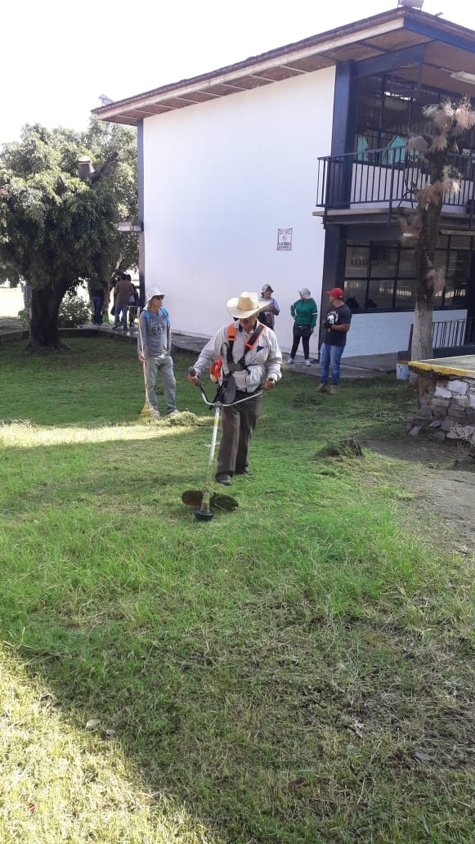
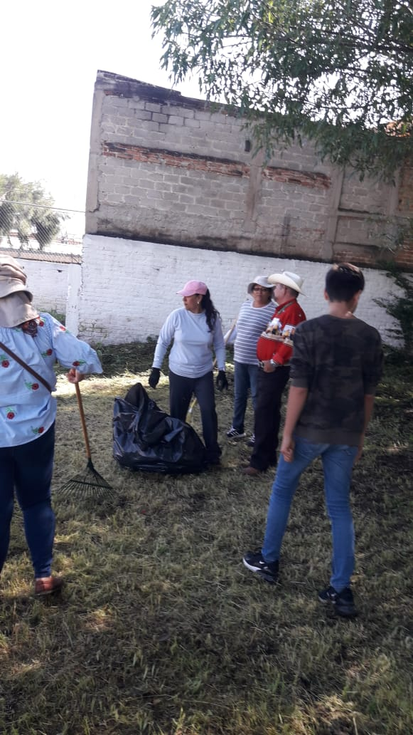
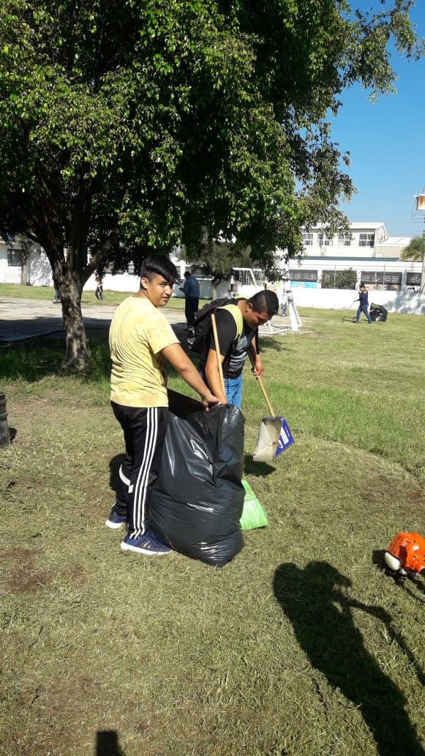
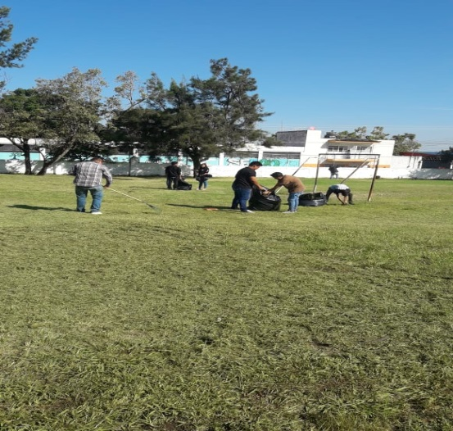
4 BRIGADAS DE MANTENIMIENTO Y RECUPERACIÓN DE ESPACIOS PÚBLICOS Septiembre-2019
29/08/2019. Se llevó a cabo Operativo de limpieza y poda, en la Escuela Primaria Ignacio Ramírez; de la calle San Jorge, en las Col. Las Juntas. Bajo la dirección del Delegado. De 10:30 a 11:30 am. Acudieron 14 personas.
,

Slide 16
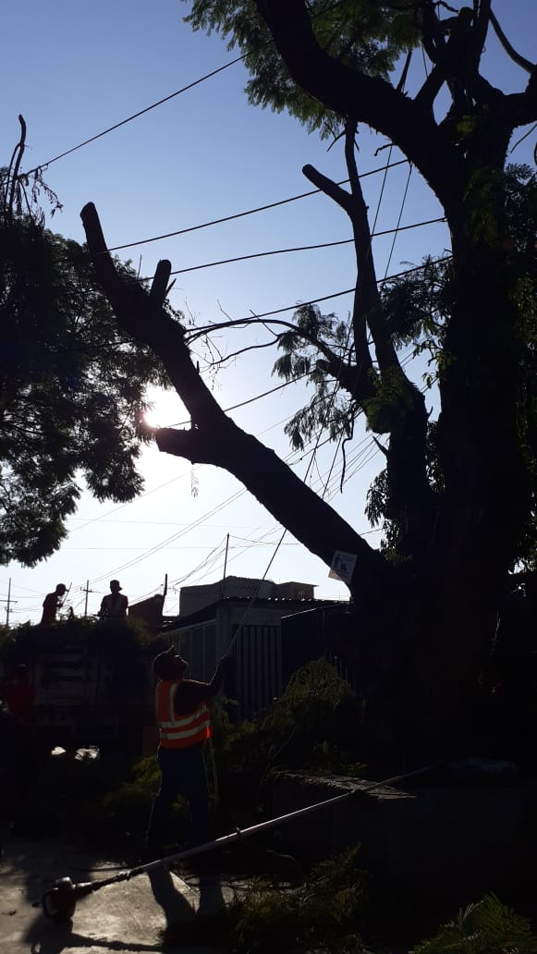
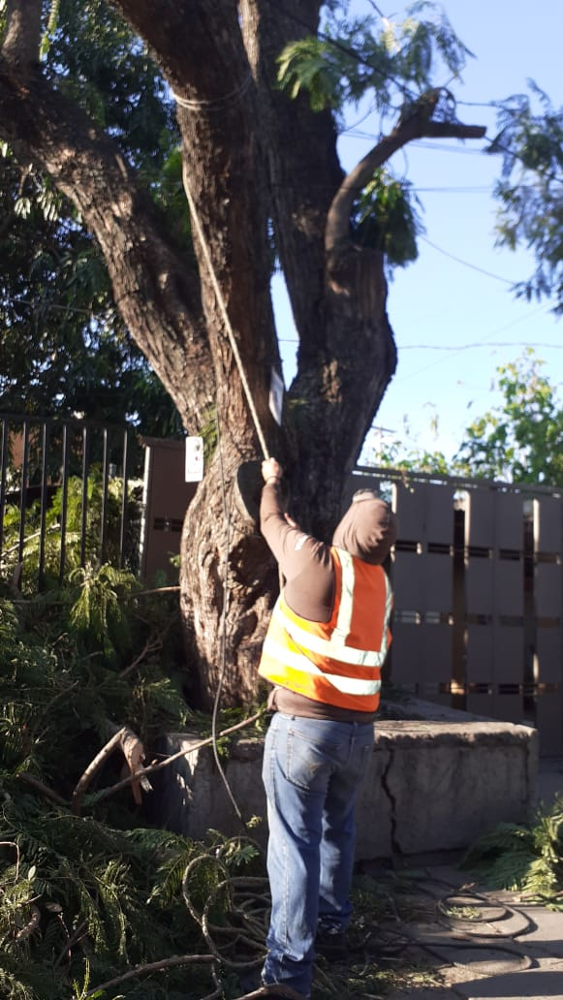
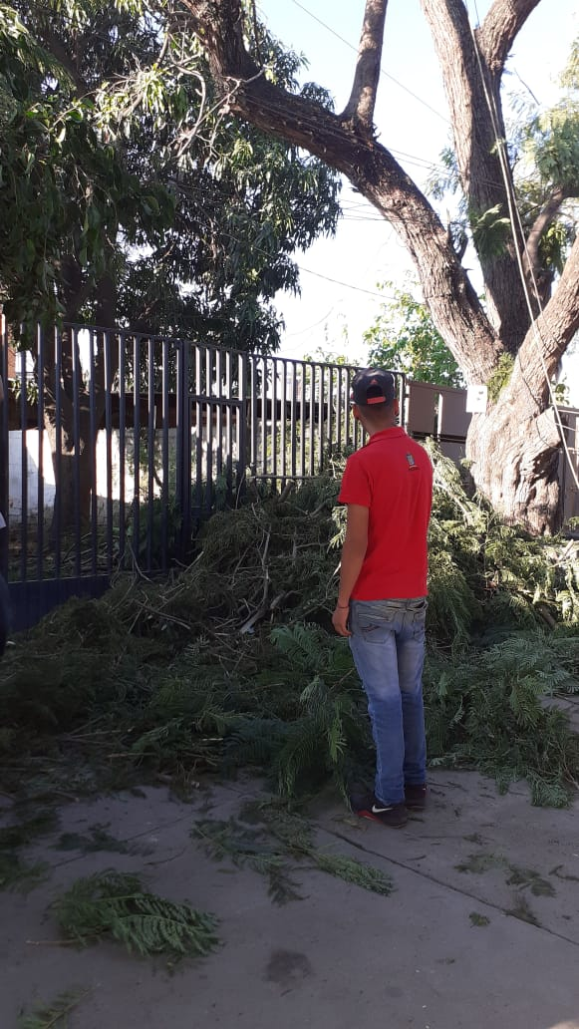
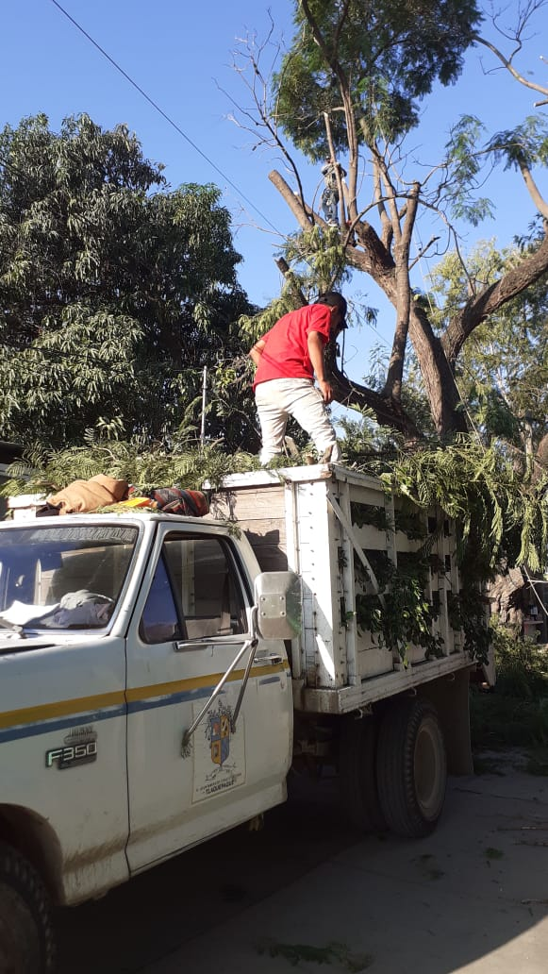
4 BRIGADAS DE MANTENIMIENTO Y RECUPERACIÓN DE ESPACIOS PÚBLICOS Septiembre-2019
03/09/2019. Se poda un árbol gigante, en la Priv. Gigantes, entre Cardenal y Av. Juan de la Barrera de la Col. Las Juntas. El trabajo lo realizan personal de Parques y Jardines, en coordinación con el Delegado.
,

Slide 17
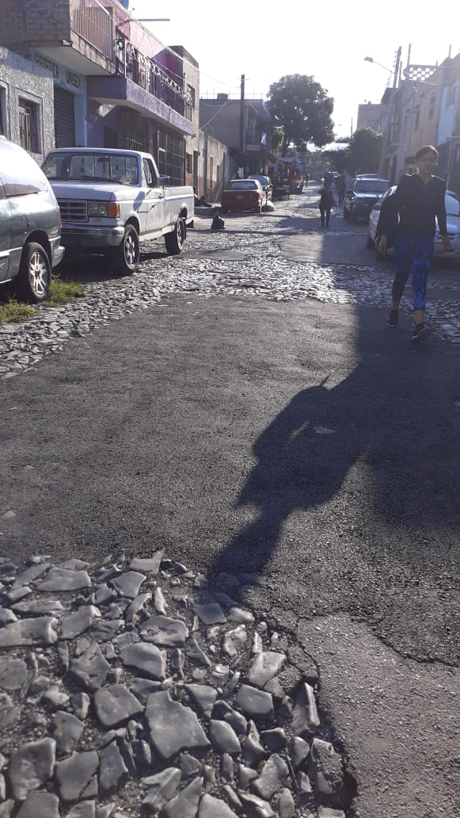
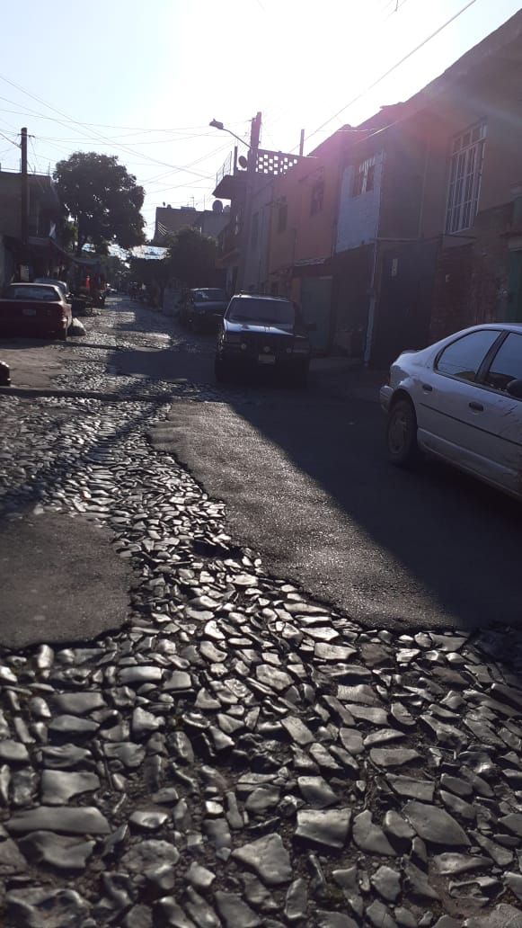
4 BRIGADAS DE MANTENIMIENTO Y RECUPERACIÓN DE ESPACIOS PÚBLICOS Septiembre-2019
29/08/2019. El Depto. de Pavimentos arregló la calle Orozco, ya que tenía muchos baches. En sus cruces con San Antonio y Av. Juan De la Barrera, en la Col. Las Juntas. En coordinación con el Delegado.
,

Slide 18
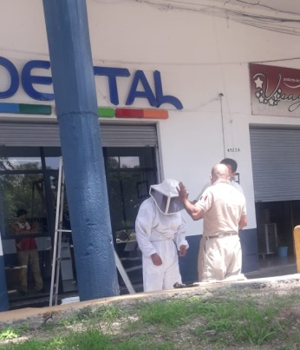
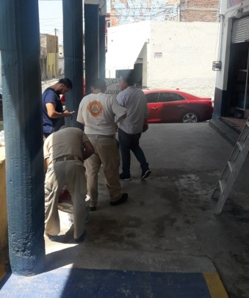
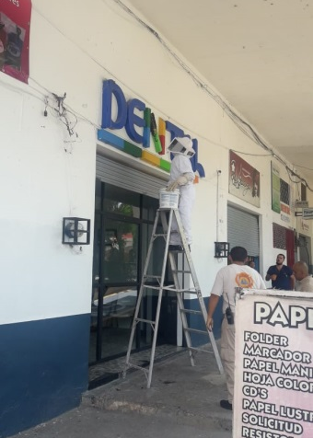

4 BRIGADAS DE MTTO Y REC. DE ESPACIOS PÚBLICOS SEPTIEMBRE - 2019
3/09/19 Se pidió apoyo a protección civil para el control de un enjambre de avispas que se estableció en la fachada de un local que se encuentra ubicado en los portales (locales anexos a la plaza cívica de las juntas)

Slide 19




4 BRIGADAS DE MTTO. Y REC. DE ESPACIOS PÚBLICOS Septiembre-2019
.
,
12/09/2019. Se realizaron trabajos de pintura para borrar grafitis al rededor de la plaza cívica, con el apoyo de jóvenes del CONALEP que prestan su servicio social; participando un total de 20 jóvenes.

Slide 20




4 BRIGADA DE MTTO. Y REC. DE ESPACIOS PÚBLICOS Septiembre-2019
,
18/09/19. Se tubo el apoyo del Departamento de Mantenimiento a edificios públicos para pintar las jardineras de la plaza cívica de esta delegación, contando con el apoyo de jóvenes del CONALEP que prestan su servicio social, así como de una persona de esta delegación.

Slide 21




4 BRIGADAS DE MTTO Y REC. DE ESPACIOS PÚBLICOS SEPTIEMBRE - 2019
24/09/19 se realizó limpieza del paso a desnivel ubicado (peatonal) en la calle cardenal con el apoyo de personal de aseo público.

Slide 22




4 BRIGADAS DE MTTO Y REC. DE ESPACIOS PÚBLICOS SEPTIEMBRE - 2019
25/09/19 se realizó mtto. A la plaza cívica, continuando con el pintado de las jardineras y el barrido de la explanada, contando con el apoyo del personal de imagen urbana y los jóvenes que prestan su servicio social por parte del CONALEP.

Slide 23
APOYO A OTRAS DEPENDENCIAS

Slide 24




5 APOYO A OTRAS DEPENDENCIAS Septiembre-2019
28/08/2019. Se pegan carteles en edificio de la Delegación, enviados de Secretaría de Salud Jal. Así como de Cruz Verde de la Col. La Guadalupana. Con informes de como prevenir el Dengue. Tres personas lo hacen. De 1 a 1:30 pm.
,

Slide 25


5 APOYO A OTRAS DEPENDENCIAS Septiembre-2019
,
03/09/2019. Se presenta la Unidad Móvil del Instituto Jalisciense de Las Mujeres, en la plaza de esta Delegación; para dar sus servicios de Trabajo, Social, Psicología y Asesoría Jurídica. De 10:30 am a 3 pm. De manera gratuita.

Slide 26




5 APOYO A OTRA DEPENDENCIAS Septiembre-2019
9/09/19 Apoyo a la regidora Yolanda Reinoso para la entrega de útiles en la escuela primaria Juan Escutia, en la colonia Miravalle, en el cual asistieron alrededor de 300 padres de familia
En un horario de 9:00 a.m. a 10:30 a.m. asistieron 2 personas de la delegación.
.
,

Slide 27




5 APOYO A OTRA DEPENDENCIAS Septiembre-2019
09/09/19 Apoyo a Dirección de Delegaciones y Agencias Municipales, con el acompañamiento y traslado a la delegación de San Martín de Las flores para realizar la supervisión de las reparaciones del mercado Municipal, asistió la Directora C. Rosa Pérez Leal, El Delegado y 2 personas más.
.
,

Slide 28




5 APOYO A OTRAS DEPENDENCIAS Septiembre-2019
18/09/19. Se llevó acabo programa de Jalisco te reconoce, en la plaza, el cual les brida apoyo a personas mayores de 65 años con especie y servicio tales como aparatos auditivos, lentes, bastones, sillas de ruedas entre otros. Este programa estatal fue promovido por la Regidora Hogla Bustos Serrano. Participando en el evento 120 personas. En este evento se les brindó apoyo con difusión verbal, copias, impresiones de CURP, petición de sillas, toldo, mesas para trabajo.
.
,

Slide 29
,
ACTIVIDADES COMPLEMENTARIAS

Slide 30


6 ACTIVIDADES COMPLEMENTARIAS Septiembre-2019
4/09/19 Pega de carteles publicitarios de las actividades que se llevaran acabo en la plaza de toros el relicario, en el marco de las fiestas Patrias.
,

Slide 31




6 ACTIVIDADES COMPLEMENTARIAS Septiembre-2019
28/08/2019. Se llevó a cabo un recorrido por las calles de la Col. Las Juntas, con el programa titulado; ¨ Perros Paseo¨ a cargo del Delegado y del C. Cesar Flores. Acudieron 20 personas. De 8 a 9 pm.
,

Slide 32



6 ACTIVIDADES COMPLEMENTARIAS Septiembre-2019
29/08/2019. Llegan 20 Jóvenes estudiantes del CONALEP, para hacer su Servicio Social en esta Delegación de Las Juntas. Estarán a cargo del Delegado, Heriberto Murguía Ángel.
,

Slide 33


6 ACTIVIDADES COMPLEMENTARIAS Septiembre-2019
30/08/2019 Jóvenes del Servicio Social de CONALEP, en coordinación con el Delegado, haciendo los preparativos de los arreglos, con motivo de la venida al Mercado de Las Juntas de la Virgencita de Zapopan.
,

Slide 34



6 ACTIVIDADES COMPLEMENTARIAS Septiembre-2019
02/09/2019 El Delegado, los jóvenes del Servicio Social de CONALEP y personal a su cargo, haciendo arreglos en el Mercado de Las Juntas, para esperar la llegada del la Virgen de Zapopan. En punto de las 5 pm.
,

Slide 35




6 ACTIVIDADES COMPLEMENTARIAS Septiembre-2019
02/09/2019. Fue invitado el Delegado Heriberto Murguía Ángel al Informe de Actividades del CECATI. Por los directivos del mismo.
,

Slide 36




6 ACTIVIDADES COMPLEMENTARIAS Septiembres-2019
Visita de la Virgen de Zapopan al Mercado Municipal de Las Juntas
02 / 09 / 19 Visita de la Virgen de Zapopan al Mercado de las Juntas de 5:00 p.m. a 6:00 p.m. y recorrido por las calles de la colonia. Organizado por el Señor Cura de la Parroquia de Nuestra Señora de Guadalupe y el Delegado Heriberto Murguía. Donde acudieron alrededor de 900 personas. Contamos con la presencia de la C. Rosa Pérez Leal.
,

Slide 37




6 ACTIVIDADES COMPLEMENTARIAS Septiembre 2019
6/09/19 Evento de Activación física impartido por personal de COMUDE en la Unidad Deportiva de la colonia La Micaelita con un horario de 4:30 pm a 7:00 pm. Evento organizado por la delegación y la ayuda COMUDE Tlaquepaque. Asistieron alrededor de 70 personas.
.

Slide 38




6 ACTIVIDADES COMPLEMENTARIAS Septiembre-2019
,
12/09/19 Se llevó acabo campaña de vacunación antirrábica y contra garrapata, en la plaza de la delegación, esta fue desarrollada por parte de Salud Animal. Aplicando un total de 78 antirrábicas y 91 contra garrapatas con un horario de 10:00 a 1:30. asistieron al redor de 120 personas.

Slide 39




6 ACTIVIDADES COMPLEMENTARIAS Septiembre-2019
,
13/09/19 1er Informe de Gobierno de la Presidenta de Tlaquepaque, C. María Elena Limón, al cual asistió el Delegado Heriberto Murguía Ángel y dos personas mas de la delegación, así como vecinos de las colonias, Las Juntas, La Micaelita, El Campesino y El Vergel. Asistiendo un total de 60 personas de esta delegación

Slide 40




6 ACTIVIDADES COMPLEMENTARIAS Septiembre-2019
,
19/09(19. Se llevó a cabo un Simulacro en esta Delegación, solicitado por la Secretaría de Seguridad y Protección Ciudadana, así como también de la Coordinación Nacional de Protección Civil.

Slide 41


6 ACTIVIDADES COMPLEMENTARIAS Septiembre-2019
,
23/09/19. Asistimos al curso «Cultura Financiera» impartido por personal de BANORTE, en el cine foro del centro cultural el Refugio. El Delegado Heriberto Murguía Ángel y dos personas más de la delegación, con un horario de 10:00 a.m. a 12:30 p.m.

Slide 42




6 ACTIVIDADES COMPLEMENTARIAS Septiembre-2019
,
24/09/19 Se llevó acabo la inauguración del mural «TRABAJEMOS JUNTOS» que se encuentra ubicado en la calle Mojonera al cruce con Vía Colima, en la colonia las juntas, contando con la presencia de la C. Presidenta María Elena Limón y su comitiva, así como el Delegado Heriberto Murguía Ángel y dos personas más de la delegación. Participando en el evento un total de 120 personas. En un horario de 11:00 a.m. a 12:30 p.m.

Slide 43
Septiembre-2019
,

Slide 44
Apoyo a otras Dependencias / 5 Julio-2019
,

